Slide 1
COPPA LUIGI VILLA – CLV
Terza Edizione (2024)
ACAO 22 marzo 2024

Slide 2
Cosa è
Terza edizione dopo la prima svoltasi nel 2019 (vincitore Paolo Riccardi) e la seconda nel 2020 (vincitore Enrico Nicoli)
Le novità sono evidenziate in giallo
Basata su prove di velocità
Per chi ha volato oltre i 50 km dal campo
Handicap aliante (HA) e pilota (HP)
Partenza da Calcinate, un paio di sabati e domeniche al mese
Per ricordare Luigi Villa:
sviluppo dei sistemi di scoring,
di pianificazione del volo
insieme a Bob Monti, alla creazione del CID -Campionato Italiano di Distanza-.

Slide 3
Obiettivi
crescere sicurezza, confidenza e prestazioni
confrontarsi con altri piloti - anche grandi campioni e vincere
volare sempre con uno scopo, un obiettivo da raggiungere deciso da specialisti della meteorologia e della pianificazione dei temi
Possibilità di coinvolgere piloti esperti sul campo anche come «safety pilot» che accompagna (personal coach)

Slide 4
Periodo di svolgimento e premiazione
Un paio di sabati e giornate festive al mese per un totale di 13 giorni potenziali di gara
Dal 23 marzo al 15 settembre, agosto escluso
23,24/marzo; 25,27,28/aprile; 25,26/maggio; 29,30/giugno
6,7/luglio; 14,15/settembre
Premi: coppa CLV al primo classificato e mdaglia al secondo e terzo
Premiazione: durante la cena sociale ACAO di fine anno

Slide 5
Alianti
tutti i tipi di alianti, con applicazione handicap così come da WeGlide
I piloti possono partecipare al numero di prove di giornata che desiderano e con l’aliante che desiderano
Gli alianti utilizzati in prove di giornata diverse possono anche essere diversi.

Slide 6
Iscrizione 1/3
l’ iscrizione si effettua compilando l’apposito form sul sito CLV ACAO
https://acao.it/attivita-sportiva/gare-eventi/coppa-luigi-villa-clv;

Slide 7
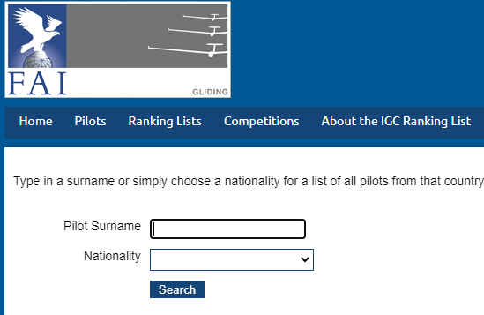
Iscrizione 2/3
Indicando nel form dell’ iscrizione (vedi pagina successiva) il proprio Max-Rating che deve essere recuperato dal valore massimo di «ranking points» nella parte inferiore della propria scheda pilota dal sito http://sailplanegp.aero/igcrankings/pilots/search.aspx

Slide 8
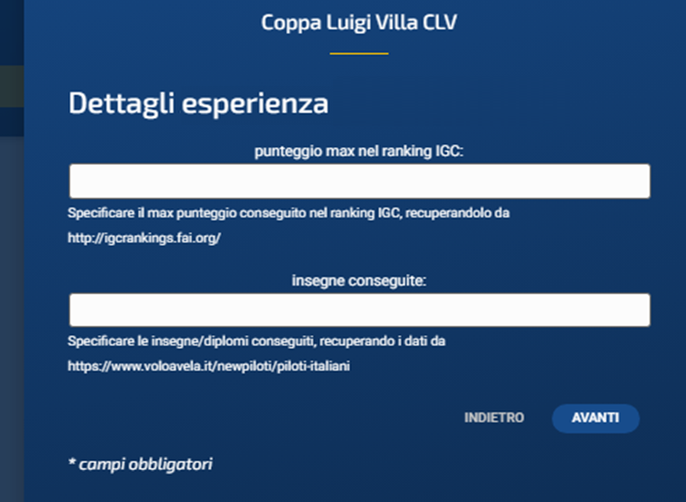
Iscrizione 3/3
vanno indicate le eventuali insegne/Diplomi FAI conseguiti.
Flaggare l’apposito riquadro confermando di aver preso visione del regolamento ed autorizzare il trattamento dei dati.
Un bollino verrà addebitato solo al primo volo presentato, a titolo di parziale rimborso spese organizzative gara
Ogni partecipante deve crearsi un proprio account su: www.WeGlide.eu

Slide 9
Prima del volo
Tema di giornata: scelto dal Task Setter tra set di temi predefiniti.
Assegnazione tema: al briefing meteo ACAO e gruppo WhatsApp CLV

Slide 10
Prima del decollo
Dichiarazione tema di giornata nel proprio computer di volo, eventualmente scaricandolo dal sito www.WeGlide.org
Entro 1 ora da atterraggio:
caricare file IGC nel sito www.WeGlide.org indicando:
tipo di aliante utilizzato e sua apertura alare
se biposto, invio a nome del pilota con handicap Pilota HP più alto (Allegato C). Qualora i due piloti abbiano = HP, libera scelta del pilota a cui assegnare il volo
Per gli alianti motorizzati (a decollo autonomo o di sostentamento) il file IGC deve essere scaricato da logger IGC dotato di ENL idoneo al tipo di motore installato
Appena atterrati

Slide 11
Temi di gara
CLV_2024.cup con piloni e set di temi di gara
Suggerito studiare i temi e precaricarli nei vostri computer di volo e logger
eccezionalmente Task Setter può assegnare un tema diverso utilizzando i piloni già assegnati
Temi fattibili anche da piloti alle prime armi con alianti di basse performance

Slide 12
Temi di gara
Decollo: ACAO
Partenza:
Quando: a discrezione
Linea di partenza di 14Km di lunghezza totale (raffio 7Km), tale da facilitare la partenza
quota massima: rispetto spazi aerei
Arrivo:
cerchio di 2 km
altezza minima di 600 m QNH.
rispetto degli spazi aerei

Slide 13
Temi di gara
Racing Task, ovvero temi di velocità classici
AAT - Assigned Area Task –
sufficiente entrare nel cerchio
I piloti meno bravi o con alianti poco performanti “pizzicano i cerchi”
quelli più veloci o dotati di alianti performanti e carichi, allungano
AAT Cerchio: pilota decide con ampio spazio di manovra distanza e territorio da utilizzare
AAT Settore Circolare (per ora non disponibili): pilota tara lunghezza in base al suo livello, rimanendo però in area omogenea, e quindi consentendo un confronto con gli altri in condizioni meteo più simili

Slide 14
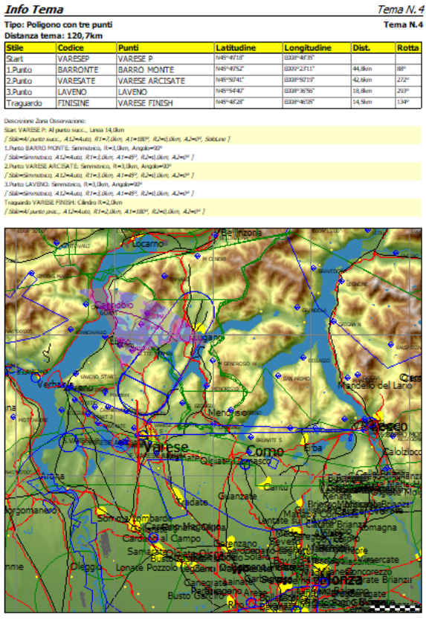
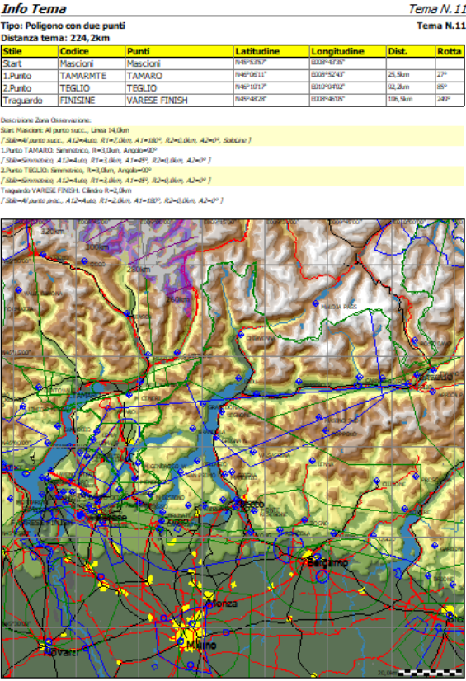
Racing Task
Quota Minima di Arrivo: 600m (QNH)
Quota Massima di gara: 3700m (QNH)
Quota Minima di Arrivo: 600m (QNH)
Quota Massima di gara: 3700m (QNH)

Slide 15
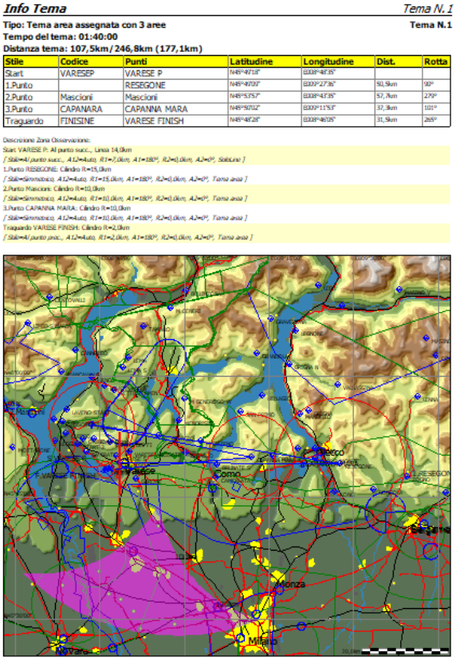
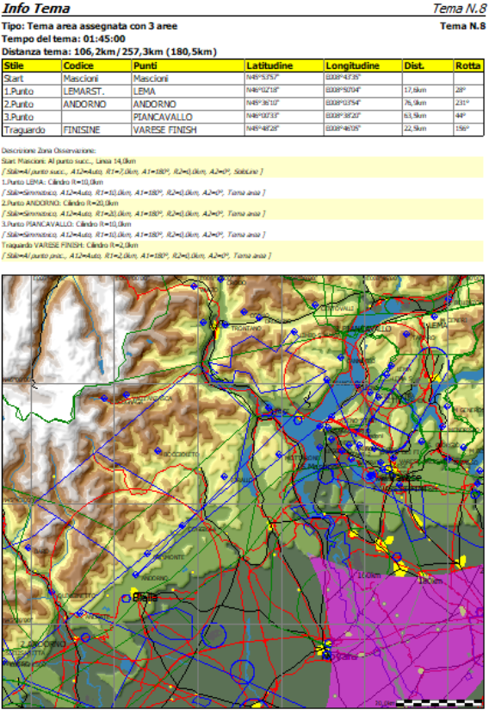
AAT Task Cerchio
Quota Minima di Arrivo: 600m (QNH)
Quota Massima di gara: 3700m (QNH)

Slide 16
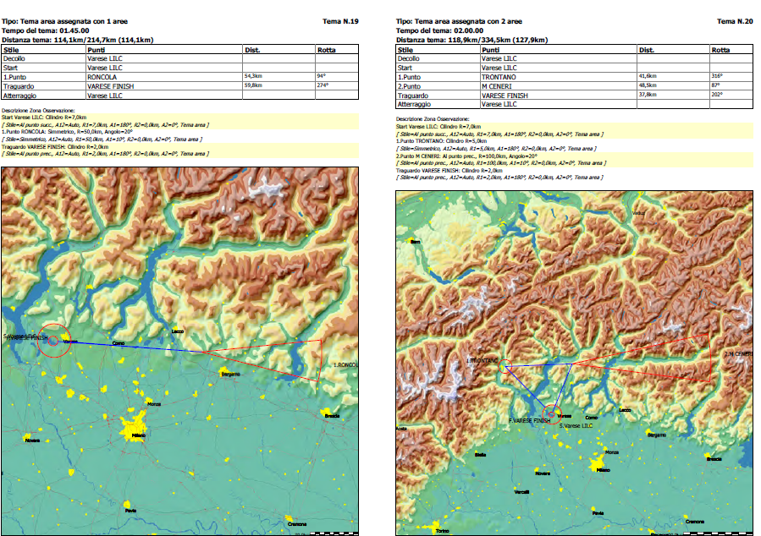
AAT Task Settore
Quota Minima di Arrivo: 600m (QNH)
Quota Massima di gara: 3700m (QNH)

Slide 17
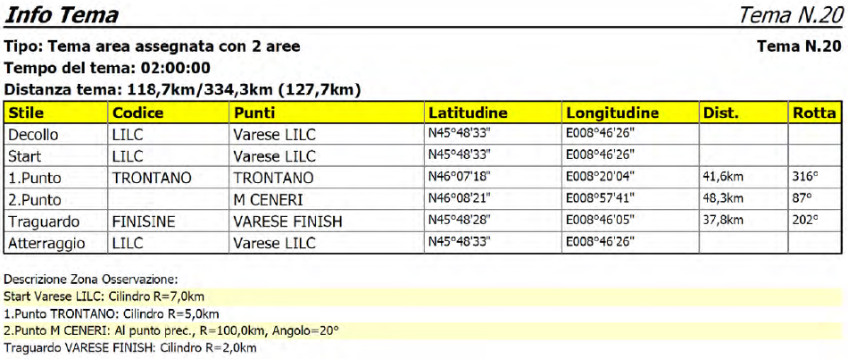
AAT Task Settore: Il tema n. 20 ACAO-Trontano-M. Ceneri, da 118 a 334km grazie a settore 20°100km che parte da M. Ceneri e comprende tutta la Valtellina versanti Sud e Nord fino a Tirano, Passo Aprica

Slide 18
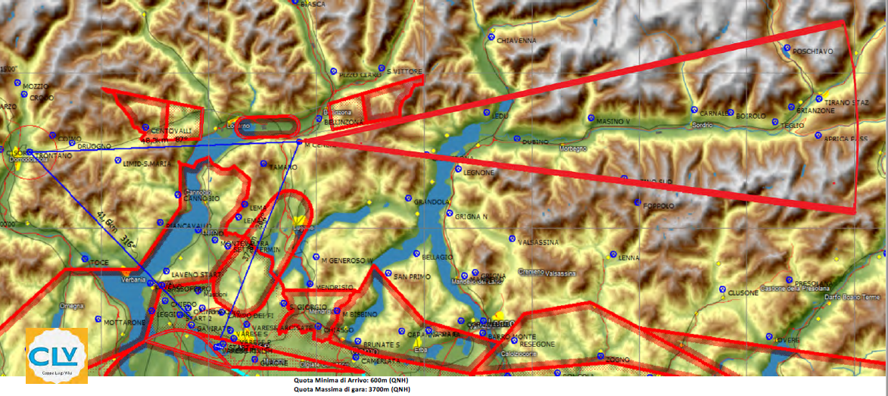
AAT Task Settore: Il tema n. 20 ACAO-Trontano-M. Ceneri, da 118 a 334km grazie a settore 20°100km che parte da M.Ceneri e comprende tutta la Valtellina versanti Sud e Nord fino a Tirano, Passo Aprica

Slide 19
Calcolo dei risultati e classifiche 1/3
Handicap Aliante (HA)
Handicap Pilota (HP) - Allegato C – calcolato in funzione del
MaxRating (MR) pilota risultante dalla dichiarazione del Pilota nl form di iscrizione
Insegne da lui dichiarate sempre nel form di iscrizione
((MR – 1000) x 0,3 + 1000)/700 (MR è il massimo valore storico del Ranking Points IGC)
1,150 per i piloti che hanno conseguito l’Insegna Oro
1,200 per i piloti che hanno conseguito il Diamante di distanza (500 km)
1,250 per i piloti che hanno conseguito il Diploma 750 km
1,300 per i piloti che hanno conseguito il Diploma 1.000 km
1,350 per i piloti che hanno conseguito il Diploma 1.250 km

Slide 20
Calcolo dei risultati e classifiche 2/3
Per i piloti che si sono classificati ai primi tre posti nella classifica delle edizioni precedenti della CLV, il valore del loro HP, risultante dalla definizione sopra riportata, deve essere incrementato di un valore pari a 0,1 x (1,429 – HP)/(0,429 x N), dove N rappresenta la posizione in classifica del pilota nell’edizione precedente della CLV
La singola prova è da considerarsi valida se almeno 4 concorrenti iscritti avranno concluso il tema.

Slide 21
Calcolo dei risultati e classifiche 3/3
Gara in classe unica
Calcolo elaborato da WeGlide con la regola dei 1000 punti
Sempre 1000 punti al vincitore di giornata e doppio handicap
Fattore correttivo F = HA/100 x HP
classifica di giornata disponibile in tempo reale su
www.WeGlide.org calcolata senza Handicap pilota (F = HA)
Su sito CLV ACAO, con Handicap Pilota HP, normalizzata a 1000
Classifica Generale su CLV ACAO = somma dei punteggi dei 3 migliori voli di ogni pilota

Slide 22
Responsabilità dei Piloti partecipanti
Rispettare:
Regole dell'Aria
normativa sugli Spazi Aerei
tutte le consuetudini per massima sicurezza propria e dei terzi.
Non entrare negli spazi aerei vietati
Entrare nel CTR Lugano e Locarno seguendo le procedure richieste dagli stessi e rispettando i limiti di quota vigenti
Non oltrepassare alla partenza la quota limite di 1.650m QNH
Rispettare il limite quota sul territorio di gara di 3.700mt QNH
Non adottare per alcun motivo comportamenti pericolosi

Slide 23
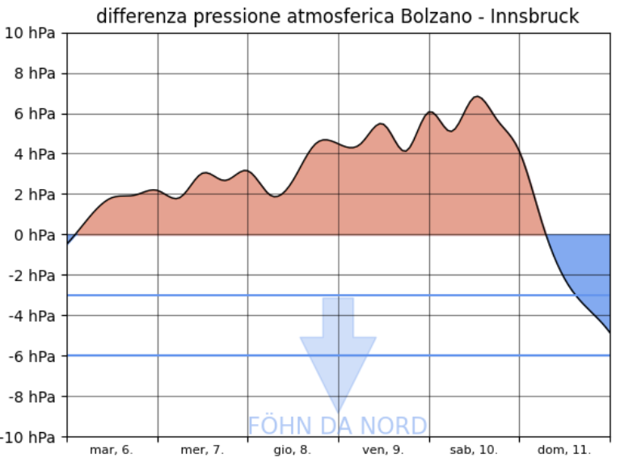
Fonti meteo
PC-Met
https://europe.topmeteo.eu
https://skysight.io
https://it.windfinder.com
https://meteo.provincia.bz.it/diagramma-del-foehn.asp
https://www.astrogeo.va.it/meteo/
https://www.windy.com
https://www.meteoblue.com/it

Slide 24
Coaches giornalieri
Se sei un pilota «esperto» e ti senti un conoscitore della CLV ovvero:
ti senti di diffonderla e promuoverla
ti senti di essere un punto di riferimento per i piloti necessita di informazioni
fai da Personal Coach della CLV

Slide 25
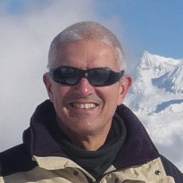
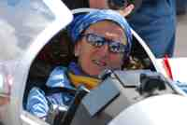
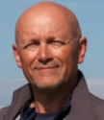
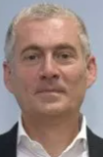
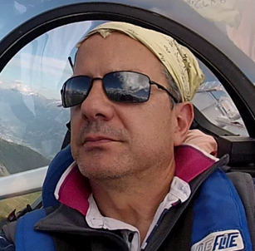
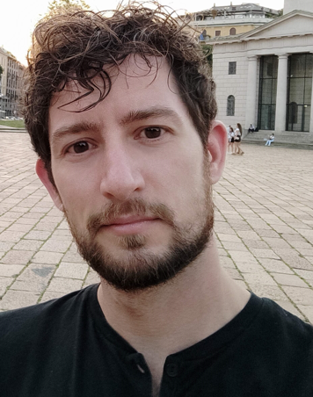
Team (Allegato B)
Progetto: Alessandro Villa / Alberto Sironi
Abilitatori: Presidente Margot Acquaderni; Direttore Alberto Balducci
Amministratore gruppo w/a CLV: Alessandro Villa alessandrovilla@inwind.it 335-5218862
Analisi meteo
Alberto Sironi / Piero Magnaghi/ Alessandro Villa
Task Setting e analisi:
Alberto Sironi / Alessandro Villa/ Carlo Faggioni
Responsabile sistemi informatici
Carlo Faggioni
Responsabile sito internet e scoring automatico su sito CLV ACAO
Marco Alluvion

Slide 26
COPPA LUIGI VILLA – CLV
Terza Edizione (2024)
ACAO 22 marzo 2024

